Slide 1
DQ_CAT
작성자:신성혁

Slide 2
목차
1 DQ_CAT이란?
2 DQ_CAT 설정방법
3 관리도구 운영
4 API
5 추가 내용

Slide 3
DQ_CAT이란?
머신 러닝을 기반으로 만든 프로그램입니다.
→머신 러닝 : 명시적인 프로그래밍 없이 컴퓨터가 학습하는 능력을 갖추게 하는 연구분야 입니다.
→학습의 종류 : 1) 지도 학습
2) 비 지도 학습
3) 준 지도 학습
4) 강화 학습

Slide 4
1) 지도 학습
1) 지도 학습 : 알고리즘에 주입하는 훈련 데이터에 레이블 이라는 원하는 답이 포함 됩니다.
→ 종류 : k-최근접 이웃^{k-Nearest Neighbors}
선형 회귀^{Linear Regression}
로지스틱 회귀^{Logistic Regression}
서포트 벡터 머신^{Support Vector Machines} (SVM) --- 실제로 DQ_CAT에서 사용하는 학습방법.
결정 트리^{Decision Tree}와 랜덤 포레스트^{Random Forests}
나이브 베이즈 (Naive Bayes) --- 실제로 DQ_CAT에서 사용하는 학습방법.
신경망^{Neural networks 6}

Slide 5
2) 비 지도 학습
2) 비 지도 학습 : 지도 학습과는 반대로 훈련 데이터에 레이블(원하는 답)이 없습니다.
→ 종류 : 군집(Clustering)
- k-평균^{k-Means}
- 계층 군집 분석Hierarchical Cluster Analysis (HCA)
시각화(Visualization)
- 주성분 분석Principal Component Analysis (PCA)
- 커널^{kernel} PCA
연관 규칙 학습(Association rule learning)
- 어프라이어리^{Apriori}
- 이클렛^{Eclat}

Slide 6
Naive Bayesian
Naive Bayesian(= Naive Bayes) : 유명한 “Bayes 법칙＂에 기반한 분류기 혹은 학습 방법이며,
Naive(=순진한) 란 수식어가 붙은 이유는 모든 데이터 셋의 모든 특징들이 동등하고 독립적이라고 가정하기 때문입니다.
* SVM과 마찬가지로 현재 저희 DQ_CAT에서 사용하는 방법입니다.

Slide 7
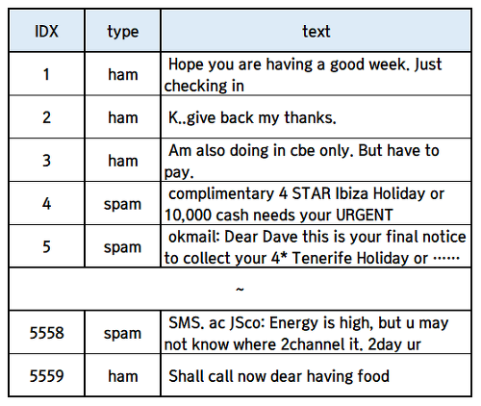
Naive Bayesian 예제
나이브 베이즈(Naive Bayes) - 예제 : Spam 메일
스팸메일을 분류하는 서비스는 나이브 베이즈를 이용하는 대표적인 서비스 입니다.
데이터는 TYPE 과 TEXT 컬럼으로 구성되어 있으며 총 5559개의 SMS 를 포함하고 있습니다.
일반 메일
스펨 메일

Slide 8
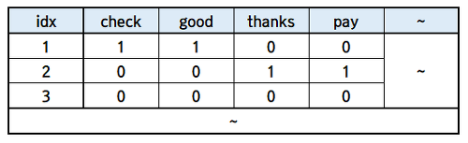
Naive Bayesian 예제
- EX) Text에 Hope 라는 단어가 들어갔는지, food 라는 단어가 들어갔는지 등
단어별로 컬럼을 구성해주어야 나이브 베이즈 분류를 사용할 수 있습니다.
이를 위해 데이터 정제 작업을 거치는데 이 과정에는 type 팩터화, 숫자 제서, 소문자화, 불용어 제거, 구두점 제거 형태소 분석 등의 작업을 진행합니다.
이 모든 과정을 거친 뒤의 행렬인 DTM(Document Term Matrix) 은 다음과 같습니다.

Slide 9
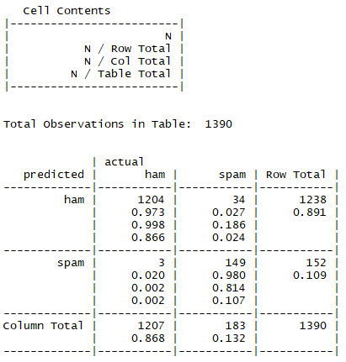
Naive Bayesian 예제
각 idx(메시지) 마다 어떤 단어가 들어가 있는지 1과 0으로 표현되는 Matrix 를 Train 데이터(4169개)와 Test 데이터(1390개)로 나누어 나이브 베이즈 모델로 분류해보면 결과는 다음과 같습니다.
1390개 중 ham(일반 메일) 1238개, spam(스팸 메일) 152개가 올바르게 분류하고, 37개가 오분류를 하였습니다.
실제로는 스팸인데 햄이라고 분류한 34개의 메일도 줄여야 하지만 실제 서비스에선 실제로는 햄인데 스팸이라고 분류한 3개의 결과를 줄이는 것이 무엇보다 중요합니다.

Slide 10
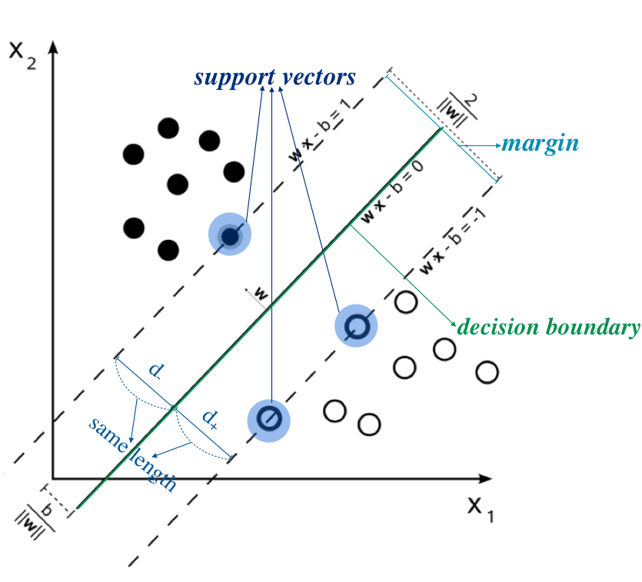
SVM(Support Vector Machine)
SVM :
- 어떤 문제를 풀기 위해 체계적으로 아이디어를 개발하고 논리를 전개하는 과정입니다.
- 특정 Category에 대한 분류에 결정적인 역할을 하는 단어들을
찾아내고 이들을 정확히 구분할 수 있는 모델을 찾습니다.
결정적인 역할을 하는 단어를 찾는 방법 2가지
1) Positive Support Vector : Category로
분류되는데 기여하는 단어
2) Negative Support Vector : Category로
분류되는데 방해하는 단어
위의 말 처럼, 매우 정교하게 고안된 알고리즘 형태입니다.

Slide 11
SVM(Support Vector Machine)
SVM :
- 어떤 문제를 풀기 위해 체계적으로 아이디어를 개발하고 논리를 전개하는 과정입니다.
- 특정 Category에 대한 분류에 결정적인 역할을 하는 단어들을
찾아내고 이들을 정확히 구분할 수 있는 모델을 찾습니다.
결정적인 역할을 하는 단어를 찾는 방법 2가지
1) Positive Support Vector : Category로
분류되는데 기여하는 단어
2) Negative Support Vector : Category로
분류되는데 방해하는 단어
위의 말 처럼, 매우 정교하게 고안된 알고리즘 형태입니다.

Slide 12
SVM(Support Vector Machine)
- 학습 하는 과정
SVM 모델
Category 1 - 정치
학습데이터
특검, 문재인, 야당..
SVM 학습
Category 2 - 스포츠
뉴스 10만건
축구, 류현진, 추신수..
Category 3 - 경제
성장률, 물가…

Slide 13
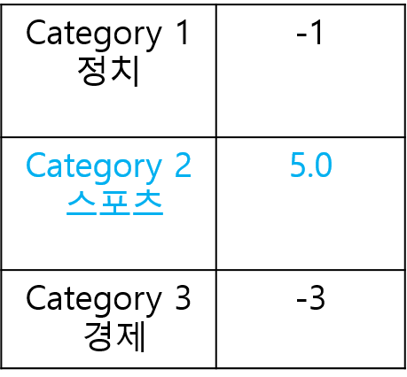
SVM(Support Vector Machine)
- 학습된 데이터를 기반으로
분류 하는 과정
Category 1 - 정치
특검, 문재인, 야당..
category
score
테스트 데이터
Category 2 - 스포츠
류현진은 이번 경기에서..
축구, 류현진, 추신수..
Category 3 - 경제
성장률, 물가…

Slide 14
성능 비교 : SVM vs NB
데이터 구성
공통
카테고리 비율에 따라 Training Set : Test Set = 9 : 1
카테고리가 10건 이하인 경우 Training Set 으로 포함
구분 | 엔투비 | 서브원 | KT
총 데이터 | 174,488 건 | 1,195,546 건 | 1,042,176 건
Class | 6,106 개 | 1,170 개 | 433 개
Feature 추출기 | 한국어형태소분석
Feature Size | 50,000 개
필드구성 | 상품명, 표준품명 | 상품명, 대표규격 | STT
학습소요시간 (NB) | 1분 | 2분 | 11분
학습소요시간 (SVM) | 35분 | 1시간 20분 | 46분

Slide 15
성능 비교 : SVM vs NB
Top1 정확도 비교
구분 | 엔투비 | 서브원 | KT
Feature Size | 50,000 개 | 50,000 개 | 50,000 개
Naïve Bayes | 77.73 % | 79.33 % | 16.24 %
SVM | 94.35 % | 82.69 % | 44.28 %
NB → SVM 정확도 상승 | 16.61 % | 3.35 % | 28.04 %

Slide 16
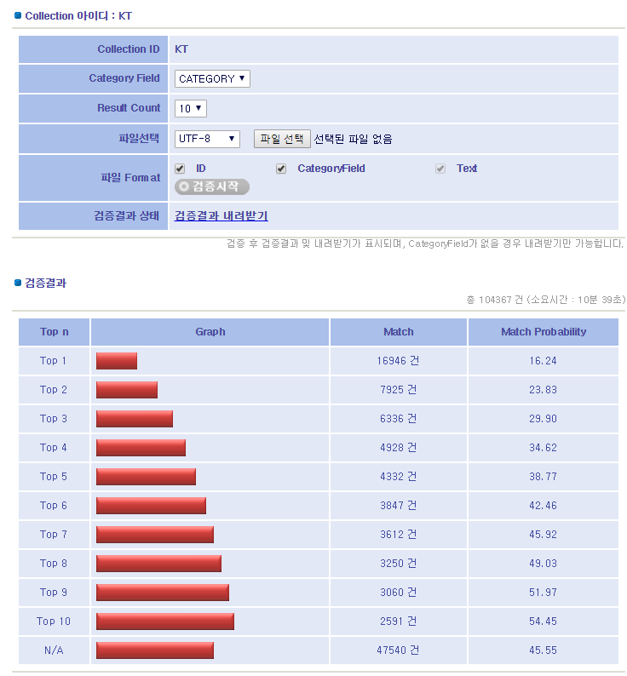
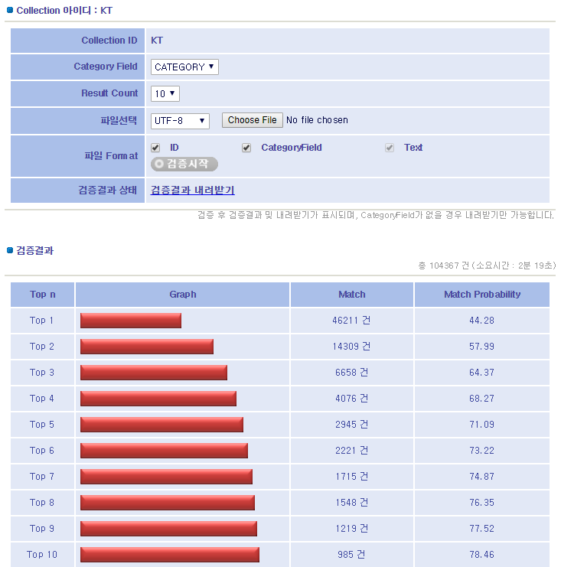
성능 비교 : SVM vs NB
EX)
TOP10 정확도 비교 (KT)
Feature size = 50,000 개
NB
SVM

Slide 17
DQ_CAT이란?
DQ_CAT (문서 자동 분류 시스템)
학습 데이터를 기반으로 미리 정의된 범주로부터 새로운 입력 문서에 대한 자동 카테고리 추천 시스템입니다.
Categorization 방식
입력단계에서 분류합니다.
학습 데이터 기반으로 주요 keyword를 추출하여 기 구성된 분류체계 별로 분류법 생성합니다.

Slide 18
Categorization 방식이란?
Categorization 방식
학습(색인)된 데이터를 기반으로 문서(카테고리)를 자동 분류합니다.
카테고리를 가지지 않은 입력문서에 대하여 자동으로 카테고리를 추천해줍니다.
소스 데이터
- 학습에 필요한 정보 (카테고리 정보 및 학습대상 텍스트, 기타 정보)
학습
- 문서 수집 및 저장 > 자질(feature) 추출 > 학습DB 생성(training)
* Feature 추출 : TermExtractor 이용 Term 추출, chi-square 계산 값 상위 기준 Feature selection
자동분류 요청
- 분류요청 데이터 > Term 추출
- 추출된 Term과 학습DB 간 Naive Bayesian 확률 모델 이용 분류 결과 생성 (CategoryResultModifier)
분류 결과
- 분류 요청 데이터에 대한 카테고리 자동 분류 결과

Slide 19
DQ_CAT 학습 과정
결론적으로, DQ_CAT은
아래의 과정들을 다 거친 후에 나온 결과들을 이용해 해당하는 카테고리를 자동 분류를 해 주거나
카테고리가 없는 키워드들에 대해 카테고리를 추천해주는 역할을 합니다.
-DQ_CAT의 학습 과정-
***** 위 그림과 같이 문서 수집, 저장 과정은 Mariner와 동일합니다.
DQCAT
문서수집
문서저장
학습
문서분류
Mariner
문서수집
문서저장
색인
문서검색

Slide 20
DQ_CAT 학습 과정
DQ_CAT의 학습 과정은 자질 추출(feature-extraction), 자질 선택(feature-selection),학습 (Training) 순으로 이루어 집니다.
1) 자질 추출(feature-extraction) : 자질(=특성)을 결합하여 더 유용한 자질을 만듭니다.
2) 자질 선택(feature-selection) : 가지고 있는 자질(=특성)중에 훈련에 가장 유용한 자질을 선택합니다.
3) 학습(Training) : 위의 두 과정들로 만들어진 자질(=특성)을 이용해 알고리즘을 생성합니다.
→ 이 과정을 통해 현재 들어온 Keyword가 어떤 카테고리에 가장 적합한지에 대해 우선 순위를 나눈다.

Slide 21

DQ_CAT 학습 과정
학습 과정
ex) 자질 선택 (feature selection) : Max XQ 값 우선 순위
상품 카테고리 : 가전>주방가전>냉장고>양문형
상품명 : 지펠 냉장고
상품상세설명 : 대용량, 소비전력 1등급, 양문형, 홈바
제조사 : ㈜삼성전자
브랜드 : 지펠
제품규격 : ….
대용량
삼성
상품 카테고리 : 가전>주방가전>냉장고>양문형
상품명 : 디오스 냉장고
상품상세설명 : 대용량, 소비전력 1등급, 양문형, 홈바,
제조사 : ㈜LG전자
브랜드 : 지펠
제품규격 : ….
ㄱ
1등급
냉장고
ㄴ
삼성전자
상품 카테고리 : 식품>신선식품>해산물>어류
상품명 : -
상품상세설명 : 냉장고 보관
제조사 : -
브랜드 : -
제품규격 : -
홈파
상품 카테고리 : 사무용품>문구>필기구>볼펜
상품명 : 미쯔비시 UNI 150 제트스트림 볼펜 0.5mm 0.7mm 1.0mm 다양한색상
상품상세설명 : 속기펜 용
제조사 : ㈜미쯔비시
브랜드 : 제트스트림
제품규격 : 0.5mm, 0.7mm, 1.0mm
양문형
ㄷ
LG전자
ㄹ
지펠
전자
CAT Term | 양문형 | ~양문형
냉장고 | A | B
~냉장고 | C | D
CAT Term | 양문형 | ~양문형
냉장고 | 2 | 1
~냉장고 | 0 | 1
Notes:
4*(2-0)²/(2*2*3*1) = 16/12 = 4/3 = 1.333333333333333...

Slide 22
분류 결과
분류 요청 과정
분류체계에 따라 새로운 문서에 대한 범주 결정
Keyword : 분류요청 텍스트
form, to : 결과 개수 (top 1 ~ top n)
Option : 분류요청 옵션
CategoryReuslt[] : 분류 결과
PLOT : 인물/기관/지역/브랜드명 추출
Naive Bayesian(= Naive Bayes) : 유명한 “Bayes 법칙＂에 기반한 분류기 혹은 학습 방법입니다.
Keyword
from
to
option
SymbolMap
불용어 사전 적용
TermExtractor
PLOT
Naive Bayesian
추천어 사전 적용
CategoryResult[]
[Cat, prob.]
Notes:
PLOT : 인물/기관/지역/브랜드명 추출

Slide 23
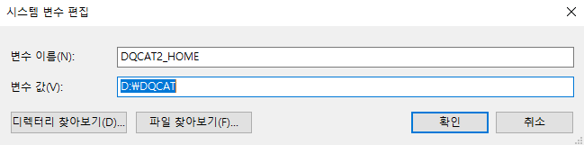
DQ_CAT 설치
환경변수 설정 : 설치과정의 대부분은 마리너2와 동일
DQCAT2_HOME : DQCAT 설치 디렉토리
마리너2와 동일한 환경변수 사용
Window 환경
UNIX 계열 환경
# .bash_profile
...
DQCAT2_HOME=/home/user/DQCAT
export PATH DQCAT2_HOME

Slide 24
DQ_CAT 설치
관리도구 DB 설정
마리너와 동일하게 작업을 합니다.
설정파일
$DQCAT2_HOME/rdbms/mariner2.rdbms.properties
DB 초기화
DB 초기화 시 dbInit, dbInitCategorizer 2개의 스크립트 실행
에러메시지가 출력되는 경우 설정파일 확인
$DQCAT2_HOME/script/dbInit(.bat/.sh)
$DQCAT2_HOME/script/dbInitCategorizer(.bat/.sh)

Slide 25
DQ_CAT 설치
설정
서버구동을 관리하는 서버매니저
$DQCAT2_HOME/serverManager
서버매니저 세팅
$DQCAT2_HOME/serverManagerSetting.xml
<?xml version="1.0" encoding="UTF-8" standalone="yes"?>
<serverManagerSetting>
<network port="5005"/>
<server active="false" group="65" id="0" ip="localhost" name="adminServer" port="5555" prefix="servers/adminServer">
<runtime start-delay="10000" stop-delay="10000" xms="512m" xmx="2048m"/>
</server>
</serverManagerSetting>

Slide 26
DQ_CAT 설치
설정
port 변경
$DQCAT2_HOME/serverManagerSetting.xml
$DQCAT2_HOME/serverManager/shutdown(.bat/.sh)
$DQCAT2_HOME/servers/adminServer/setting/serverList.xml
$DQCAT2_HOME/servers/adminServer/setting/startupSetting.xml
$DQCAT2_HOME/webManager/m2/include/setting.jsp
서버 기동과 종료
$DQCAT2_HOME/serverManager/serverManager(.bat/.sh)
$DQCAT2_HOME/serverManager/shutdown(.bat/.sh)

Slide 27
DQ_CAT 설치
관리도구용 웹 서버 설정
관리도구는 JSP 페이지로 구성합니다.
JSP를 구동할 수 있는 웹 서버 필요 : tomcat 등등
관리도구 디렉토리
$DQCAT2_HOME/webManager
tomcat 웹 서버 설정 예시
$CATALINA_HOME/conf/server.xml
<Host name="xx.xx.xx.xx" unpackWARs="true"
autoDeploy="true" xmlValidation="false" xmlNamespaceAware="false">
<!-- categorizer -->
<Context path="/categorizer"
docBase="D:\Categorizer\webManager"
workDir="D:\Categorizer\webManager\work"
reloadable="true" crossContext="true"/>
</Host>

Slide 28
DQCAT 설치
관리도구 페이지 설정
관리도구에서 엔진과 통신할 수 있도록 관리도구 파일에 서버 정보를 설정합니다.
관리도구의 기본 정보를 담고 있는 파일
$DQCAT2_HOME/webManager/m2/include/setting.jsp
...
// DQCAT 설치 디렉토리 경로
static String home = "$DQCAT2_HOME";
...
// DQCAT 사용여부 (Mariner2일 경우 false)
static boolean USE_CATEGORIZER = true;
...
// DQCAT 서버 ip / port
static Object[] adminserver = new Object[]{
"xx.xx.xx.xx", new Integer(5555)
};
// DQCAT 관리도구와 통신하는 port
static Object[] servermanagers = new Object[]{
new Object[]{"xx.xx.xx.xx", new Integer(5005)},
};
...

Slide 29
DQCAT 설치
관리도구
DQCAT 기능의 대부분은 관리도구를 통하여 실행
각 설정 및 컬렉션 설정/학습/문서분류/지식사전 등
관리도구는 AdminServer ⬄ 관리도구 DB와 상호연결을 통해 운영되므로, 관리도구 사용을 위해서는 AdminServer, 관리도구 DB가 정상적으로 동작하고 있어야 합니다.
기타 추가적으로 필요한 사항은 매뉴얼 참고하면 됩니다.
기본 로그인 계정
id/pw : super/1111

Slide 30
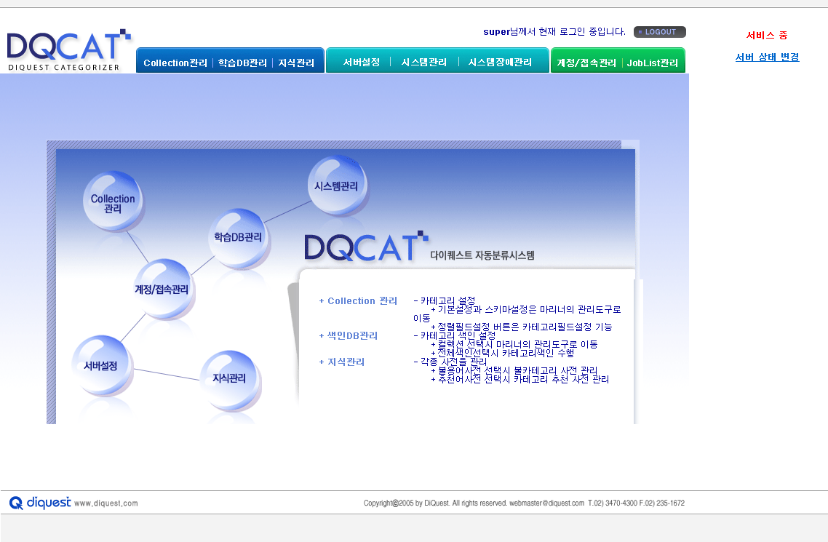

관리도구 운영
서버상태 변경
관리도구를 통한 설정 변경을 서버에 적용시키기 위하여 서버의 상태는
[설정 변경 중] ⬄ [서비스 중] 으로 나뉘며, 설정 변경 및 설정 적용

Slide 31
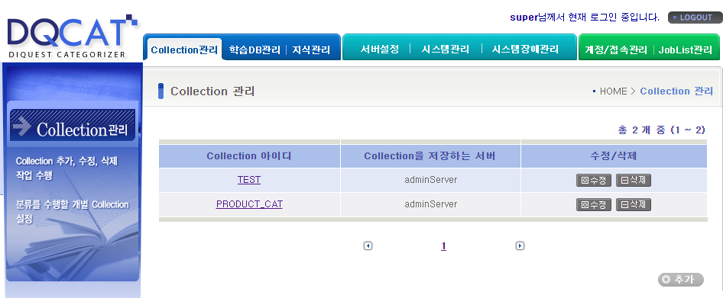
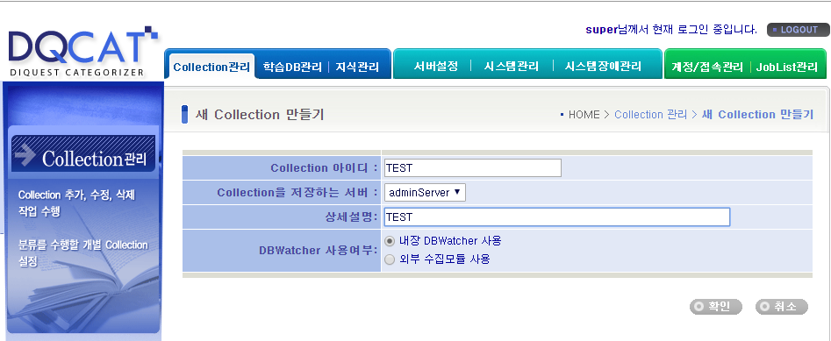
관리도구 운영
컬렉션 생성
서버상태 [설정 변경 중] 으로 변경 후 사용하셔야 됩니다.

Slide 32
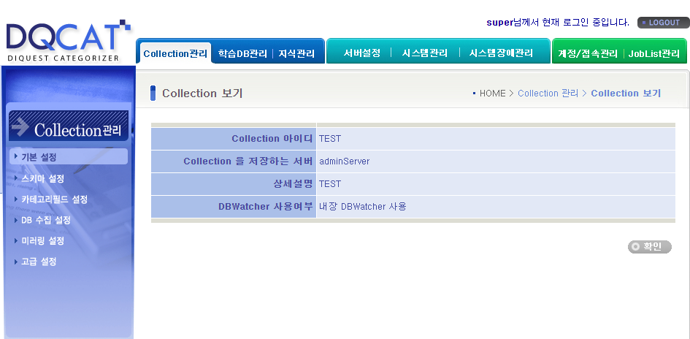
관리도구 운영
컬렉션 설정 > 기본 설정
컬렉션 관리메뉴 별 단계이동 및 설정
[기본 설정] > [스키마 설정] > [카테고리필드 설정] > [DB 수집 설정]
(MARINER 컬렉션 설정과 유사합니다.)

Slide 33
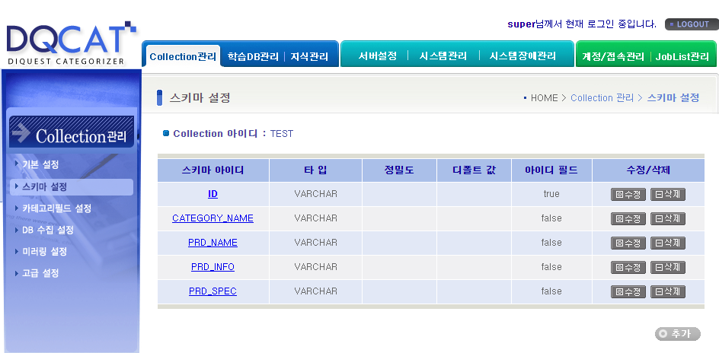
관리도구 운영
컬렉션 설정 > 스키마 설정
[아이디], [정답 카테고리], [분류대상] 필드들로 구성
아이디 : 학습 시 문서 식별을 위한 key 필드
정답 카테고리 : 분류 요청 시 해당 필드의 카테고리 리스트를 추천
분류대상 : 자질(feature) 추출을 위한 필드로, 1개 이상의 필드로 구성 가능
분류대상 필드는 카테고리 추천을 위한 자질(feature)들이 추출되어질 필드
분류대상 필드의 변별력이 높을 수록 좋은 결과를 기대할 수 있다.

Slide 34
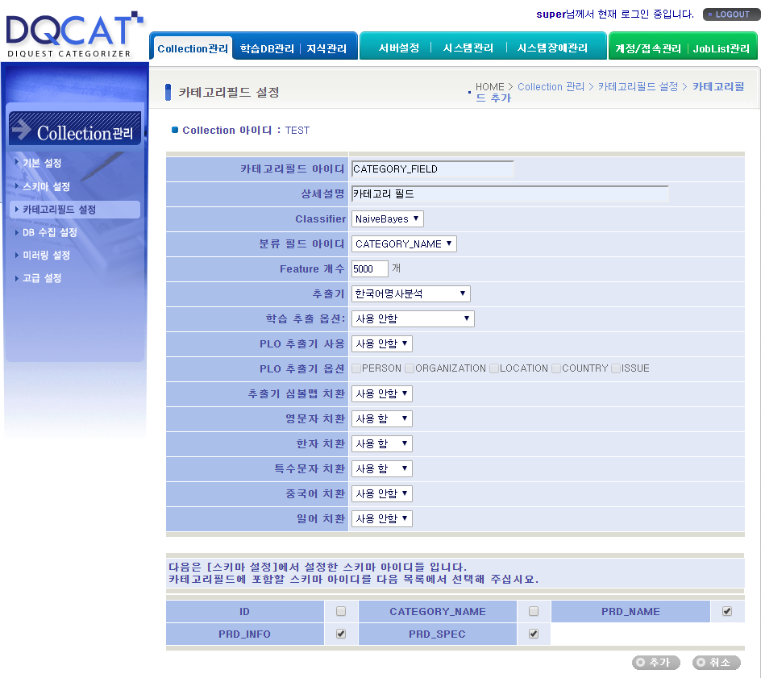
관리도구 운영
컬렉션 설정 > 카테고리필드 설정
하나의 컬렉션에 여러 개의 카테고리필드 설정 가능합니다.
분류 필드 아이디 : 정답 카테고리 필드
Feature 개수 : 해당 컬렉션의 학습에 사용될 최대 자질(feature) 개수
스키마 필드 선택 : 분류대상 필드로 쓰일 필드 지정합니다.

Slide 35
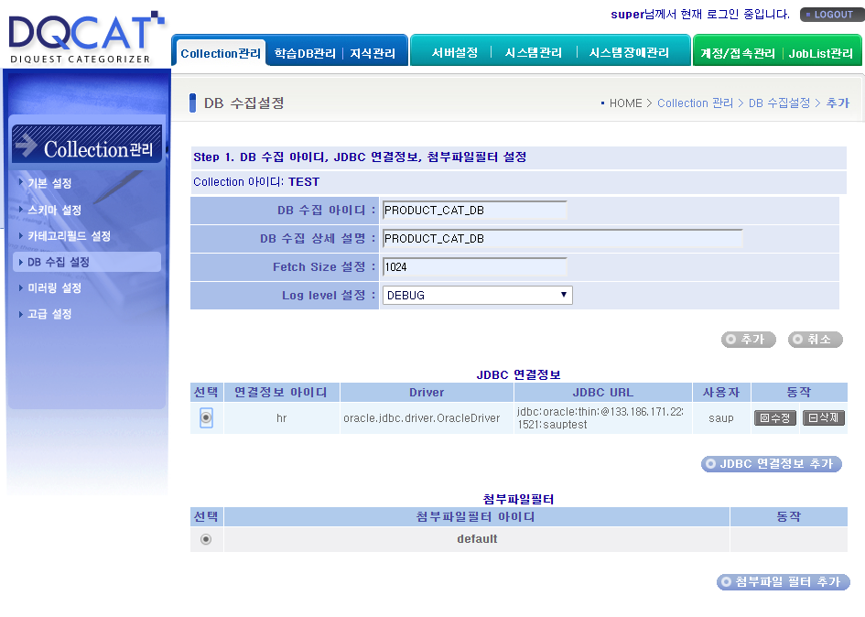
관리도구 운영
컬렉션 설정 > DB 수집 설정
Collection 설정 시 내장 DBWatcher를 사용함으로 설정하였을 경우 DQCAT 에 내장된 RDBMS 정보 수집기인 DBWatcher를 사용하기 위한 설정
JDBC 연결정보 추가 : 수집대상 DB의 JDBC 연결정보 설정
다음단계로 이동하면서 수집 SQL 설정

Slide 36
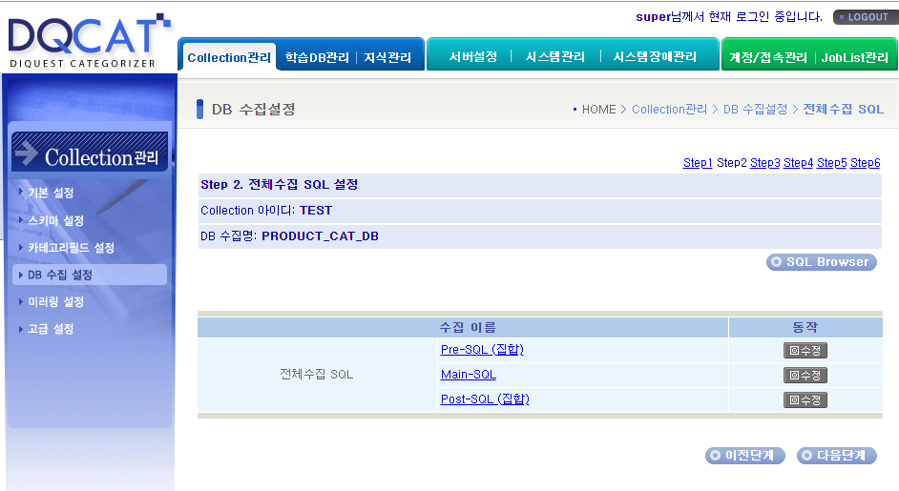
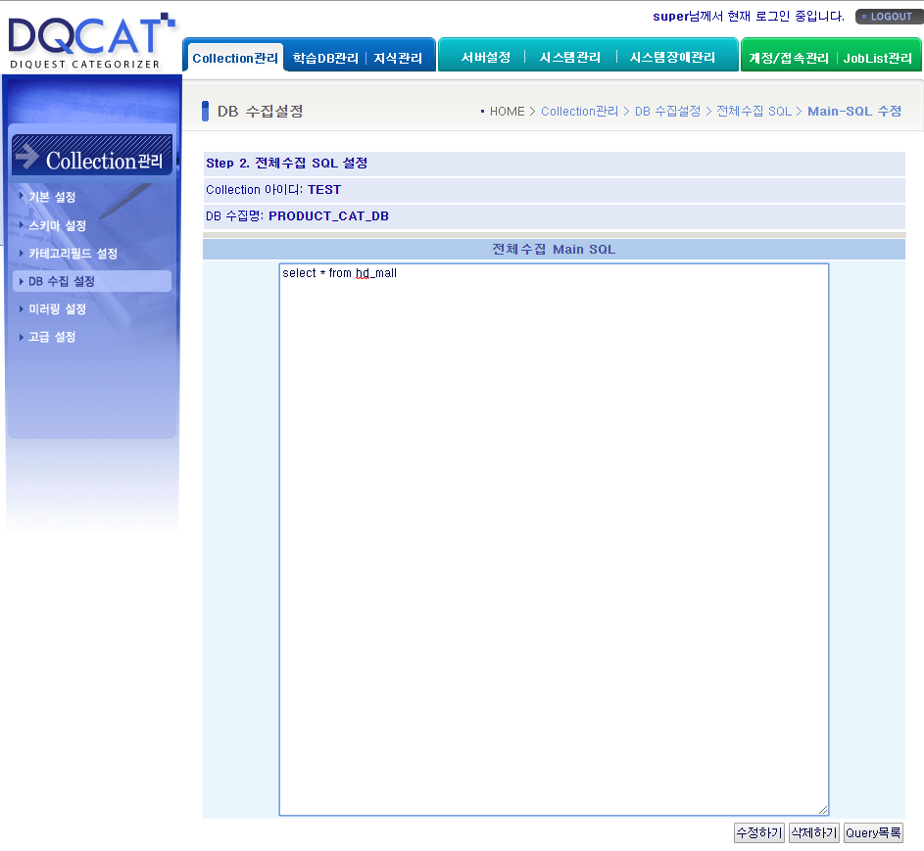
관리도구 운영
컬렉션 설정 > DB 수집 설정
- 수집 SQL 설정
수집 대상문서들을 수집하는 SQL 작성

Slide 37
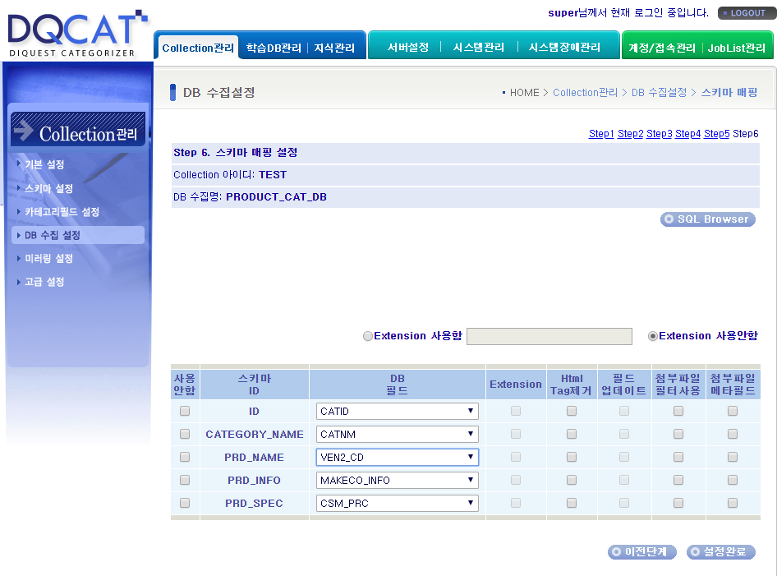
관리도구 운영
컬렉션 설정 > DB 수집 설정
- 스키마 맵핑 설정
RDBMS에서 수집한 column정보와 컬렉션의 스키마를 mapping
- 컬렉션설정 서버적용 : 반드시 서버상태 [서비스 중] 으로 변경

Slide 38
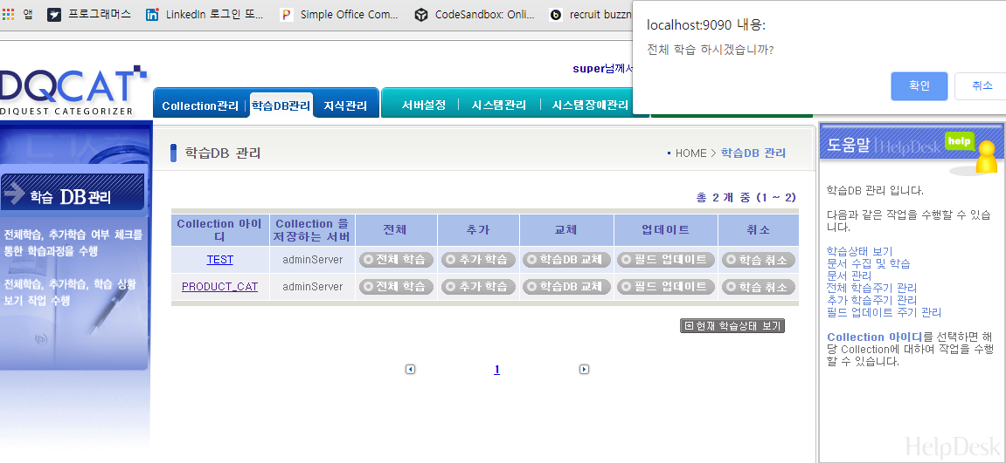
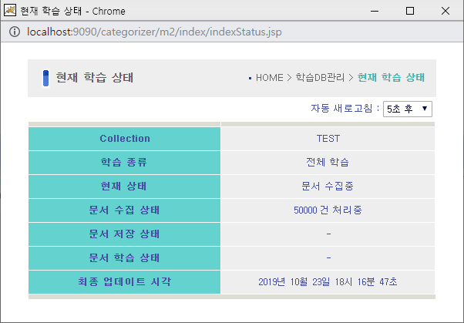
관리도구 운영
학습 DB 관리 > 메인화면
- 서버상태 [서비스 중] 으로 변경
해야 학습이 가능합니다.

Slide 39
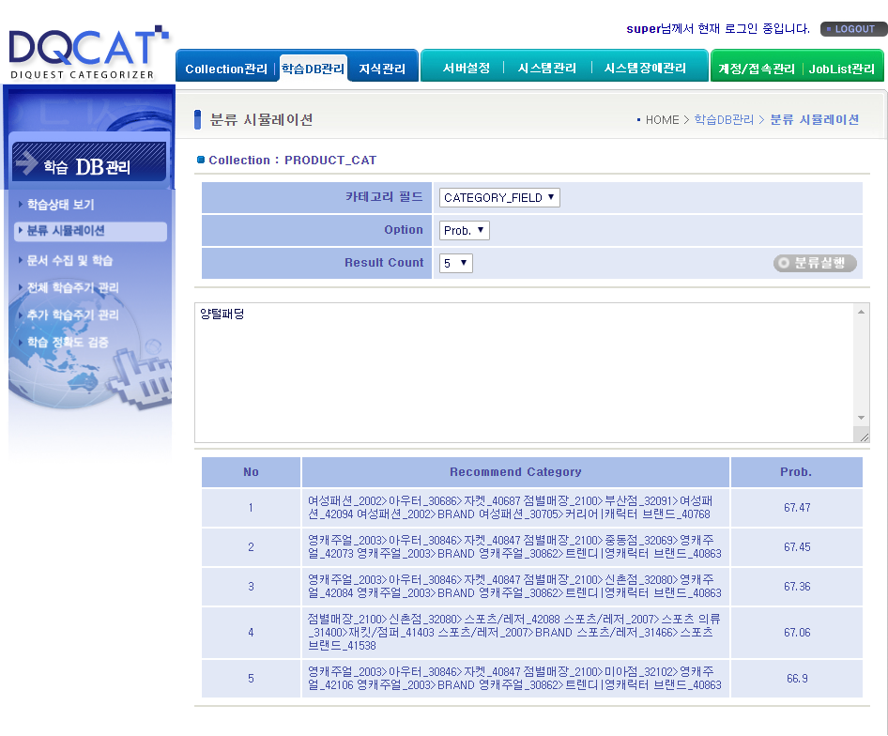
관리도구 운영
학습 DB 관리 > 컬렉션 아이디 선택 > 분류시뮬레이션
- 문서 단위 자동분류 결과보기
카테고리 필드 : 분류 시뮬레이션을 위한 카테고리 필드 선택
Option : Prob. / DF / TF
Result Count : 결과 개수 (top 1 ~ top n)
분류대상 텍스트 입력 후 [분류실행]
* DF : 전체 문서 중 해당 feature 문서 출현 빈도에 따른 분류
* TF : 카테고리 값이 동일한 문서의 feature 출현 빈도에 따른 분류
* Prob : (TF * 1000) / TFSum
Notes:
DF : 전체 문서 중 해당 feature 문서 출현 빈도에 따른 분류
TF : 카테고리 값이 동일한 문서의 feature 출현 빈도에 따른 분류
Prob : (TF * 1000) / TFSum

Slide 40
API
분류 요청 API
m2.context.msg.protocol.Protocol > CategoryOption class
Option Name | Option Value (String) | 설명
OP_SEARCH | search | Set to false
OP_DEBUG | debug | Debug 모드 사용
OP_CATEGORY_FIELD | category-field | 분류필드명
OP_CATEGORY_KEYWORD | category-keyword | 분류요청 키워드
OP_CATEGORY_OPTION | category-option | 분류요청 옵션 [선택]
OP_CATEGORY_RESULT_SIZE | category-resultSize | 분류결과 개수 [default : 5]
OP_CATEGORY_STOPWORD | category-stopword | 카테고리 불용어사전 설정 [default : false]
OP_CATEGORY_RECOMMEND | category-recommend | 카테고리 추천사전 설정 [default : false]

Slide 41
API
분류 결과 API
m2.context.msg.protocol.Protocol > CategoryOption class
Option Name | Option Value (String) | 설명
OP_RESULT_CATEGORY | result-category | 분류결과 - 카테고리 값
OP_RESULT_PROB | result-prob | 분류결과 – Probability(=확률)

Slide 42
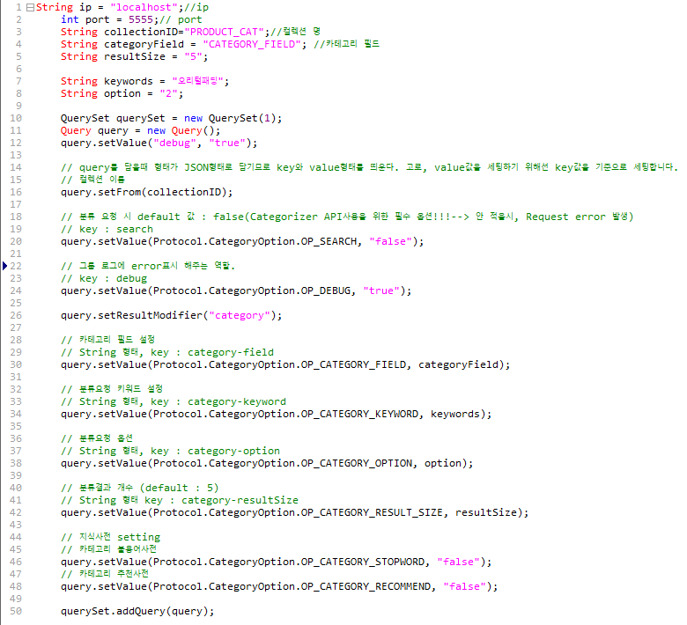
API 사용 예제
기존 검색엔진 API 쿼리 세팅과 매우 유사합니다.
-필요 library
m2_context.jar,
m2_earth.jar,
m2_forge.jar,
m2_stargate.jar
- 필수적으로 세팅해야하는 부분
카테고리 필드 설정
키워드 설정
분류 옵션
분류 결과 개수

Slide 43
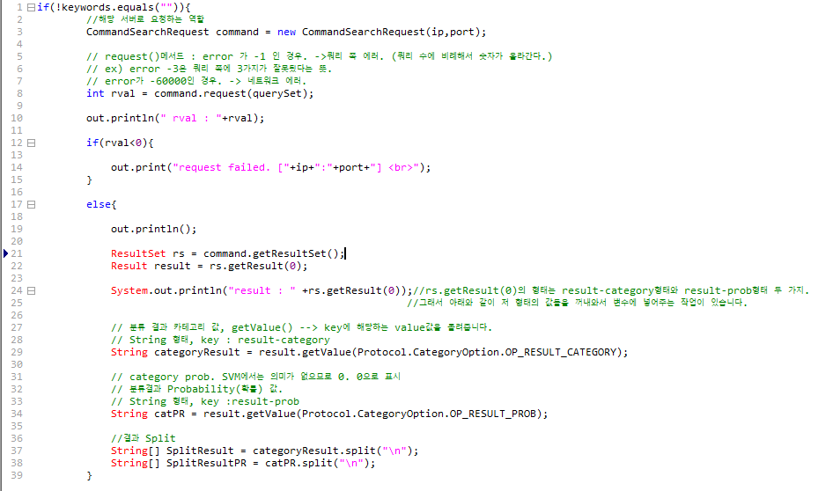
API 사용 예제
세팅한 쿼리를 관리도구쪽으로 날리는 과정과
결과를 담는 과정입니다.
(검색엔진 API와 매우 유사한 방법.)

Slide 44
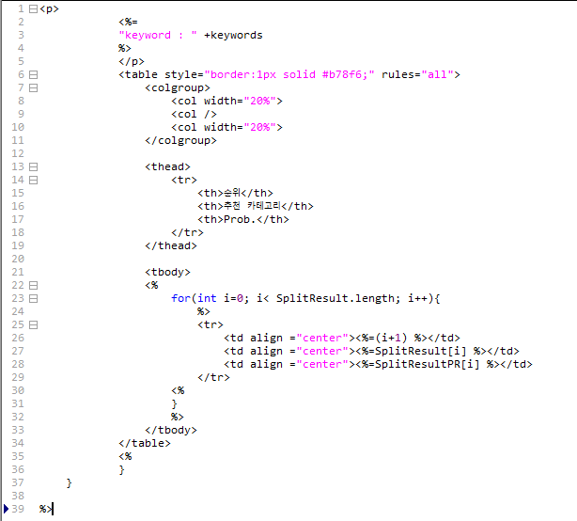
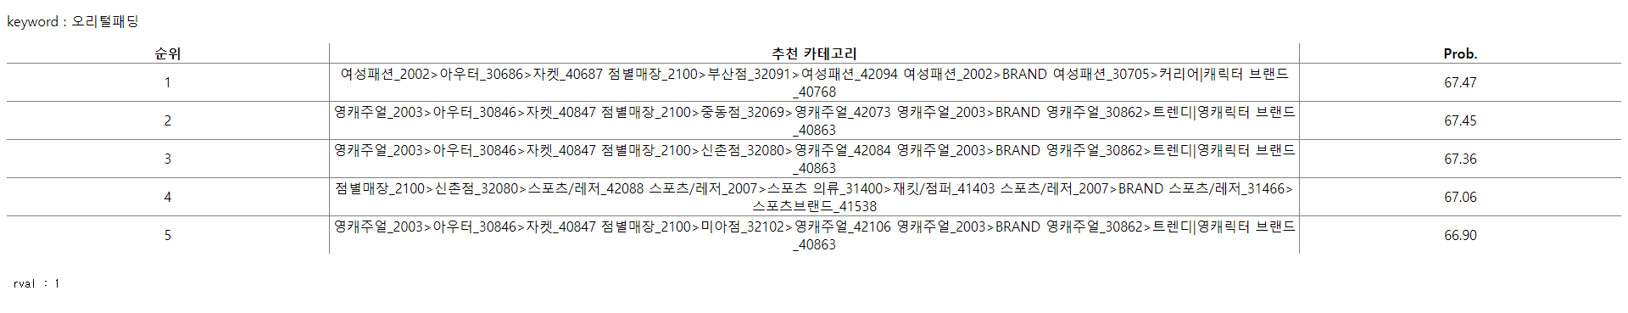
API 사용 예제
최종적으로 나온 결과들을 뿌려준 View 소스와
결과 입니다.

Slide 45
Thank You

